Slide 1
Hangok Hol van helye a diákok hangjának?
Rapos Nóra
ELTE – Pedagógiai és Pszichológiai Kar

Slide 2
Lehetséges válaszok

Slide 3
Ruhatár, halpiac vagy bandázó törzsek?
Mottók:
„Magyarországot Európa e részében kimagaslóan legműveltebb államává kell tennünk.” (Klebelsberg)
„Embert nevelni az életnek és a hazának.” (Leőwey Klára)
„MI AZ EBIHALAK PÁRTJÁN VAGYUNK.”
„A gyermeki lélek az a tabula rasa, amelyre a jövendőt írják fel a tanítók.” (Juhász Gyula)
Sokat kell tanulnia az embernek ahhoz, hogy megtudhassa, milyen keveset is tud. (Széchenyi István)
„Érdemes lemenni a halpiacra, és megnézni a rákokkal teli hordókat. Soha nem kell fedelet tenni rájuk, mert ha az egyik rák megpróbál kimászni, a társai belekapaszkodnak, és visszahúzzák. A rossz társaság is pontosan így hat a gyerekekre.” (Ben Carson)
„Krisztus békéje uralkodjék Krisztus országában!”
Mit jelent ÖNNEK petőfisnek lenni? És mit jelenthet a DIÁKNAK?
Notes:
„Az iskola az a ruhatár, ahová gyermekeiket elhelyezzük, hogy fegyelmezett, erkölcsös, munkára motivált felnőttként kapjuk majd egyszer vissza, azt hiszi, hogy neki az a dolga, hogy a kis fejekbe minél több információt töltsön. Mivel ezt a mechanikus folyamatot a gyermek kezdeményezőképessége, természetes aktivitása igencsak akadályozza, ezért a legtöbb iskola amolyan fegyelmező intézménnyé is alakult, ahol a kívánt célt, ha kell, erőszakkal is elérik. Pedig az iskolának afféle gyermek-“törzsnek” kéne lennie, kisebb - nagyobb bandákkal, ahol jó lenni, ahol mindenkit szeretnek, segítenek, ahol a gyermek, ha szükséges, érzelmi támaszt és vigaszt kap. Mellesleg persze tanulhatna is valamit, de ha egy tizenéves igazán meg akar valamit tanulni, azt rendszerint sokkal gyorsabban teszi, mint azt az iskola képzeli. Tanul akkor, ha motiválva van.
Csányi Vilmos

Slide 4
Hogyan alakít(hat)ja identitását az iskola és szereplői?
Mit jelent ÖNNEK petőfisnek lenni? És mit jelenthet a DIÁKNAK?
intézményidentitás | tanulók identitása
Narratív, közös jelentésadásra épül, nem mindig tudatos, és kognitív Tagoktól elválaszthatatlan, kontextus függő. Adaptív–elfogadó iskola: - önmeghatározást értéknek tartja - rákérdező, kritikus - dinamikus, dialogikus - értelmezi az elnyomás kérdését (közösségi folyamat, résztvevők hangja) | Külön hangsúly Diákok identitása kevésbé fix, egymásba játszó, dinamikus Adaptív–elfogadó iskola: - A tanuló aktív alkotója saját identitásának, az iskola ebben támogatja (nem; társadalmi osztály, réteg; stb) - Kevert identitások – kritikai multilulturalitás

Slide 5
Az adaptivitás értéke
bizonytalanság kezelésének kép.essége
változás tudása (turista és utazó)
reflexió egyéni és szervezeti szinten (nem egyformán haladók)
nincsen egyetlen adaptív út, adaptálás veszélyei – jógyakorlatok
adaptivitás
reflexió
tanulás/ innováció
változás

Slide 6
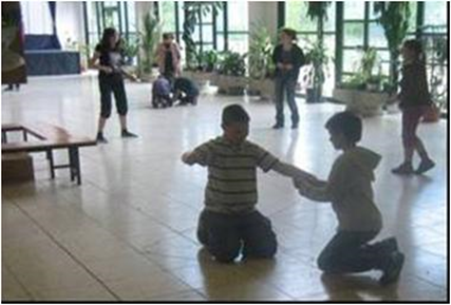
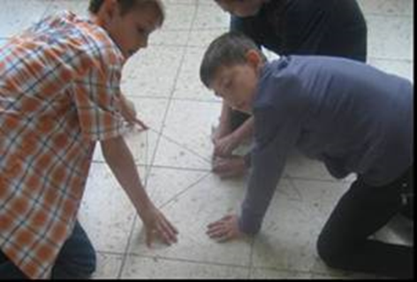
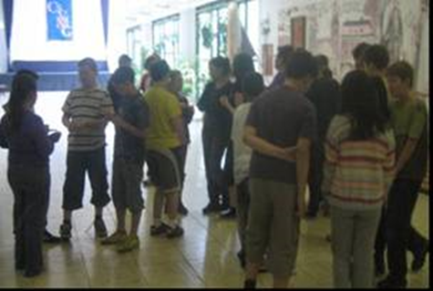
Az adaptivitás
Egy háromszögnek, csak egy matematika tanár tud örülni!!!
„Be kell valljam, eddig valóban ezt gondoltam, de ahogy a szünetben is lázasan dolgozó diákokat láttam, egyértelmű vált, hogy ez nem így van. Különösen meglepő volt ez a fáradhatatlan aktivitás, hisz a diákok a kompetenciafejlesztő programcsomag bevezetése okán ezen a napon a harmadik matematika órájukon (amit mi is megnézhettünk) „voltak túl”, s még egy várt rájuk. Mindannyian beleizzadtunk a legalább- legfeljebb – több – kevesebb – még belefér fogalmak értelmezésbe, amelyeket a kolléga koopos, szövegértés-fejlesztést is támogató feladatba ágyazott, s roppant türelemmel és következetességgel igyekezett felfejteni a diákok válaszaira építve.
Vajon mi az útja, ahogy beépül egy fejlesztési folyamat egy működő szervezetbe, a zsigereibe (jelen esetben a kompetenciaalapú oktatás)? Mennyi idő és milyen támogatás szükséges hozzá? Vajon mekkorák a lépések, és hol, kitől indulnak? Itt úgy láttam, hogy bekerült például a tartalom, az eszközök (feladatlapok, laptop+projektor) a folyamatba, de a szervezeti keretet még inkább formálisan hagyta, hisz a csengetés szabta meg az egyébként 4 órányi tömb ritmusát. Különös volt látni, ahogy ezt épp a diákok törték fel lankadni nem akaró háromszöggyártással.”

Slide 7
A tanulás
K
Ö
R
N
Y
E
Z
E
T
LÁTÁS
HOSSZÚ
TÁVÚ
MEMÓRIA
TAPINTÁS
MUNKA-
ASZTAL
RÖVID
TÁVÚ
MEMÓRIA
HALLÁS
SZAGLÁS
ÍZLELÉS
KI
MEGFIGYELÉS
KI
KI
As: David A. Sousa ‘How the brain learns.’

Slide 8
Hogyan tanulunk? Hogyan gondolkodunk a tanulásról?
Tanulás- és nem tanításközpontúság
A tanulás folyamatának és a folyamatok rendszerének értelmezése
Tanulás minden szinten
Személyre szabott tanulás
A tanulás szociális térben zajló konstrukció

Slide 9
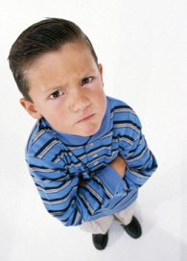
átlagos
hátrányos helyzetű
SNI-s
problémás
???
normális
hiperaktív
rossz képességű

Slide 10
A kategóriák és azok megkérdőjelezése
Tanulói különbségek - sematizálás
A kategóriák jelen vannak, fontosak, de a konstrukciók mindig újraértelmezendők (Pl. SNI, magatartászavar)
Az egyéni sajátosságok fogalma
Az elfogadó iskola: az inklúzió hagyománya
Túl a gyógypedagógiai szemléleten
Az adaptív iskolákba járó gyermekekről úgy gondolkodunk, mint akik számtalan, tartósan és ideiglenesen jellemző sajátossággal bírnak, amelyek egy-egy pedagógiai szituációban kiemelkedhetnek, különösen fontossá válhatnak, de eredendően nem tekintjük egyiket sem fontosabbnak (jellemzőbbnek) a másiknál.

Slide 11
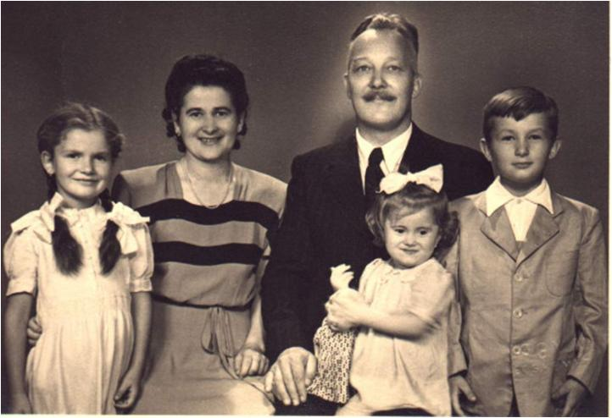
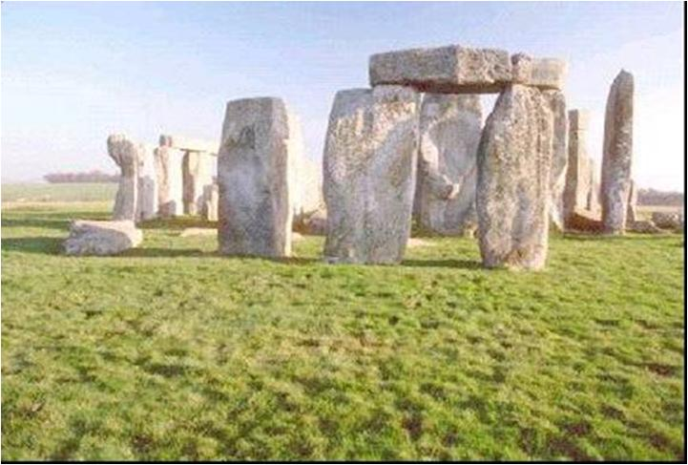
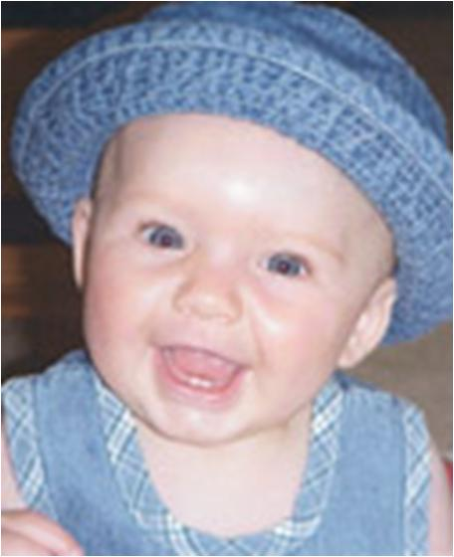
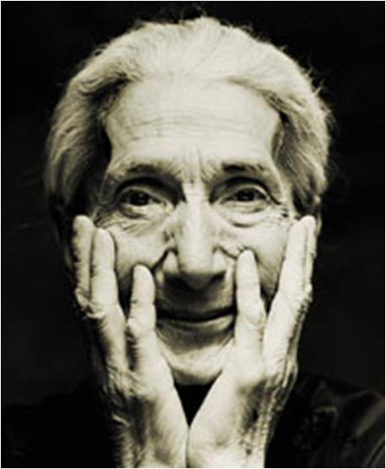
A közösségiség
Változott az iskola funkciója?
Befogadtak?…Elégedettek?
A személyes történet – a kultúra kialakítás kép.
Közös konstrukciók

Slide 12
Az adaptív-elfogadó iskola

Slide 13
Köszönöm a figyelmet!
Halljuk meg egymás hangját!

